Slide 1

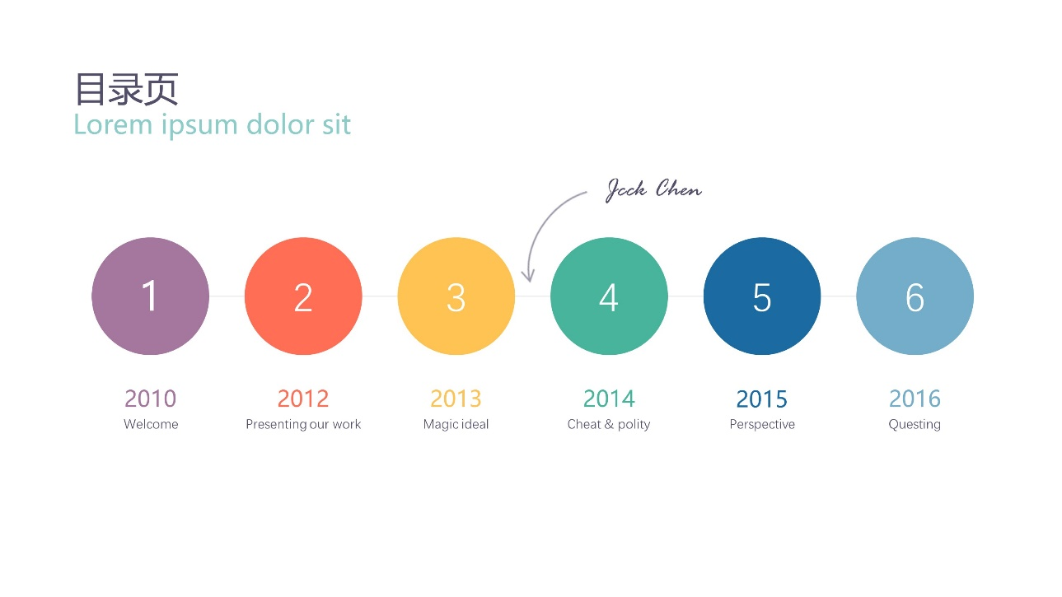
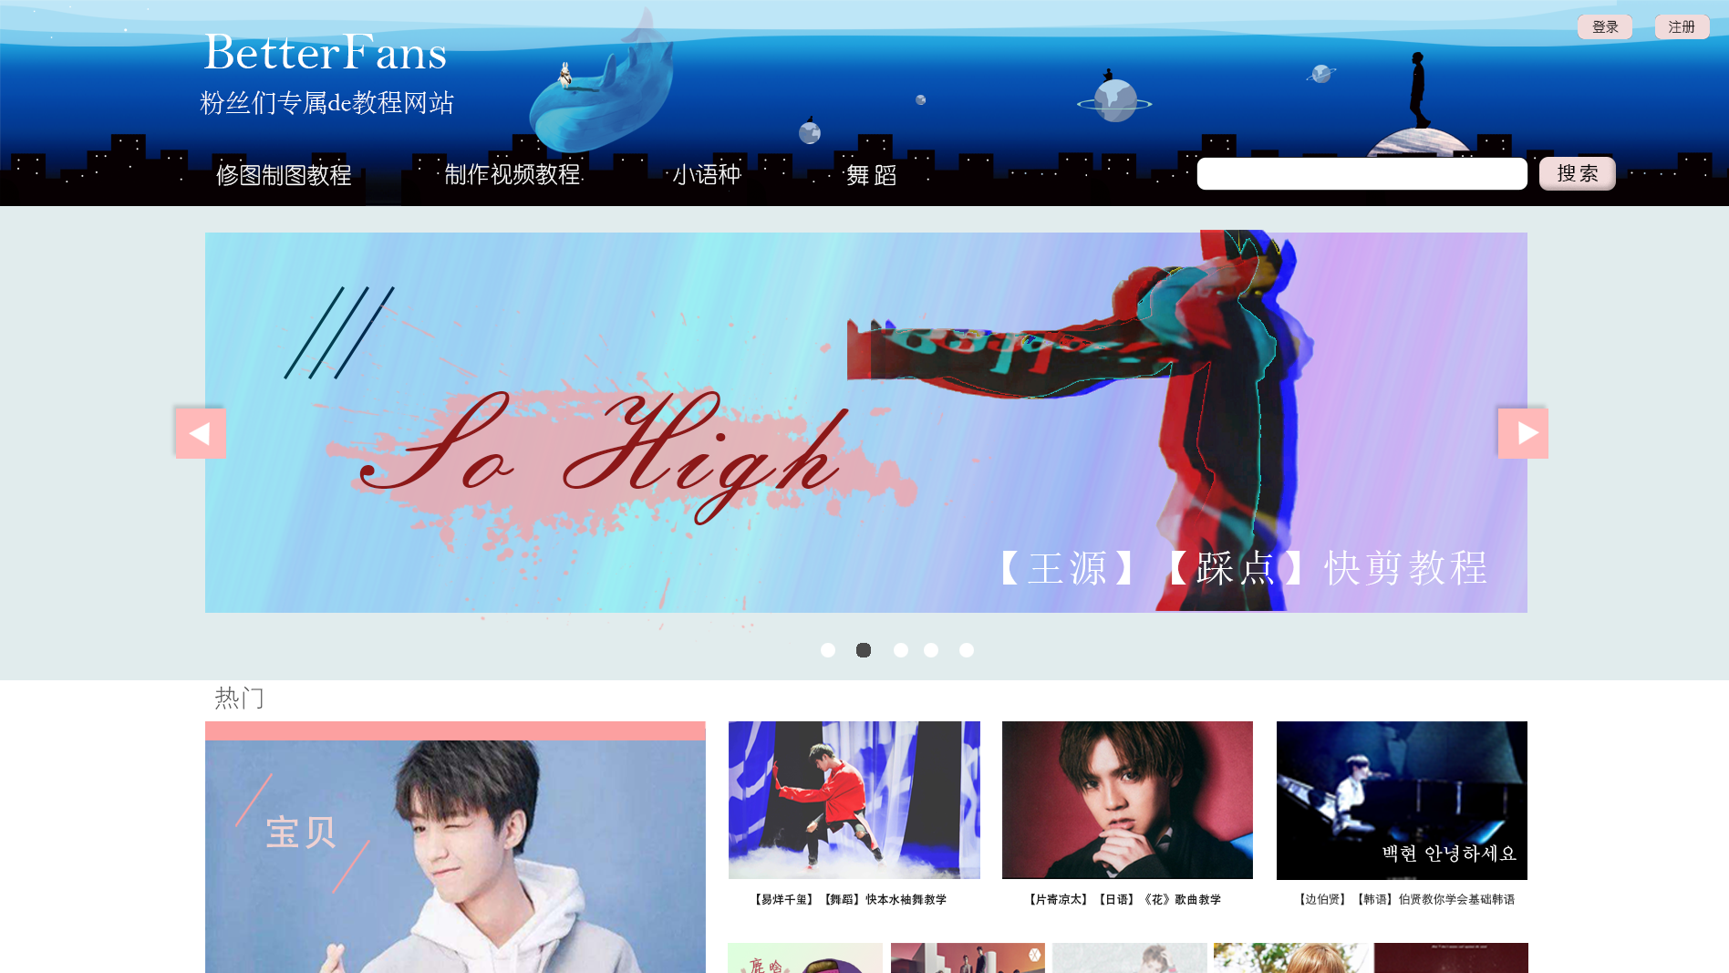
Better Fans
粉丝们de专属教程网站

Slide 2
目录:
1
2
3
4
5
6
7
8
背景介绍
产品介绍
需求分析
运营模式
盈利模式
竞争优势
风险估计
团队
介绍

Slide 3

背景介绍:
“疯狂”的粉丝
在国内的某社交网站上，各位明星的粉丝数量基本都已突破百万。明星谢娜的粉丝已经破亿，因为偶像练习生而大火的范丞丞在四个月内粉丝突破300万，王源的时尚杂志上线八秒售出16万册成交额高达480万，据淘宝的年终数据显示，周杰伦的粉丝在一年内购买与周杰伦相关产品的成交额高达10亿。如此的惊天数据还有很多，由此可见，粉丝群体之庞大，粉丝之狂热。

Slide 4



背景介绍：
在这群“疯狂”的粉丝中，有一类人叫做“产出er”他们会为自己的偶像制作视频或者修图等等。
而随着国内的造星能力越来越强，粉丝组织越来越成熟，这类产出得到了大家的广泛关注，也正是因为这些人的存在，越来越多的人开始想要学习产出。然而目前却是需大于供，正是供需的极度不平衡，我们才想要建立一个以粉丝为用户主体的网站

Slide 5

产品概述：
Better Fans是一个为粉丝建立的网站，主要提供的教程类型有视频教程和文章教程，所覆盖的内容主要是修图制图、制作视频、舞蹈、小语种四个方面。其特点是所有教程中所采用的素材均来自明星。它旨在提高粉丝的个人技能，争取形成一种更为健康积极的追星方式

Slide 6
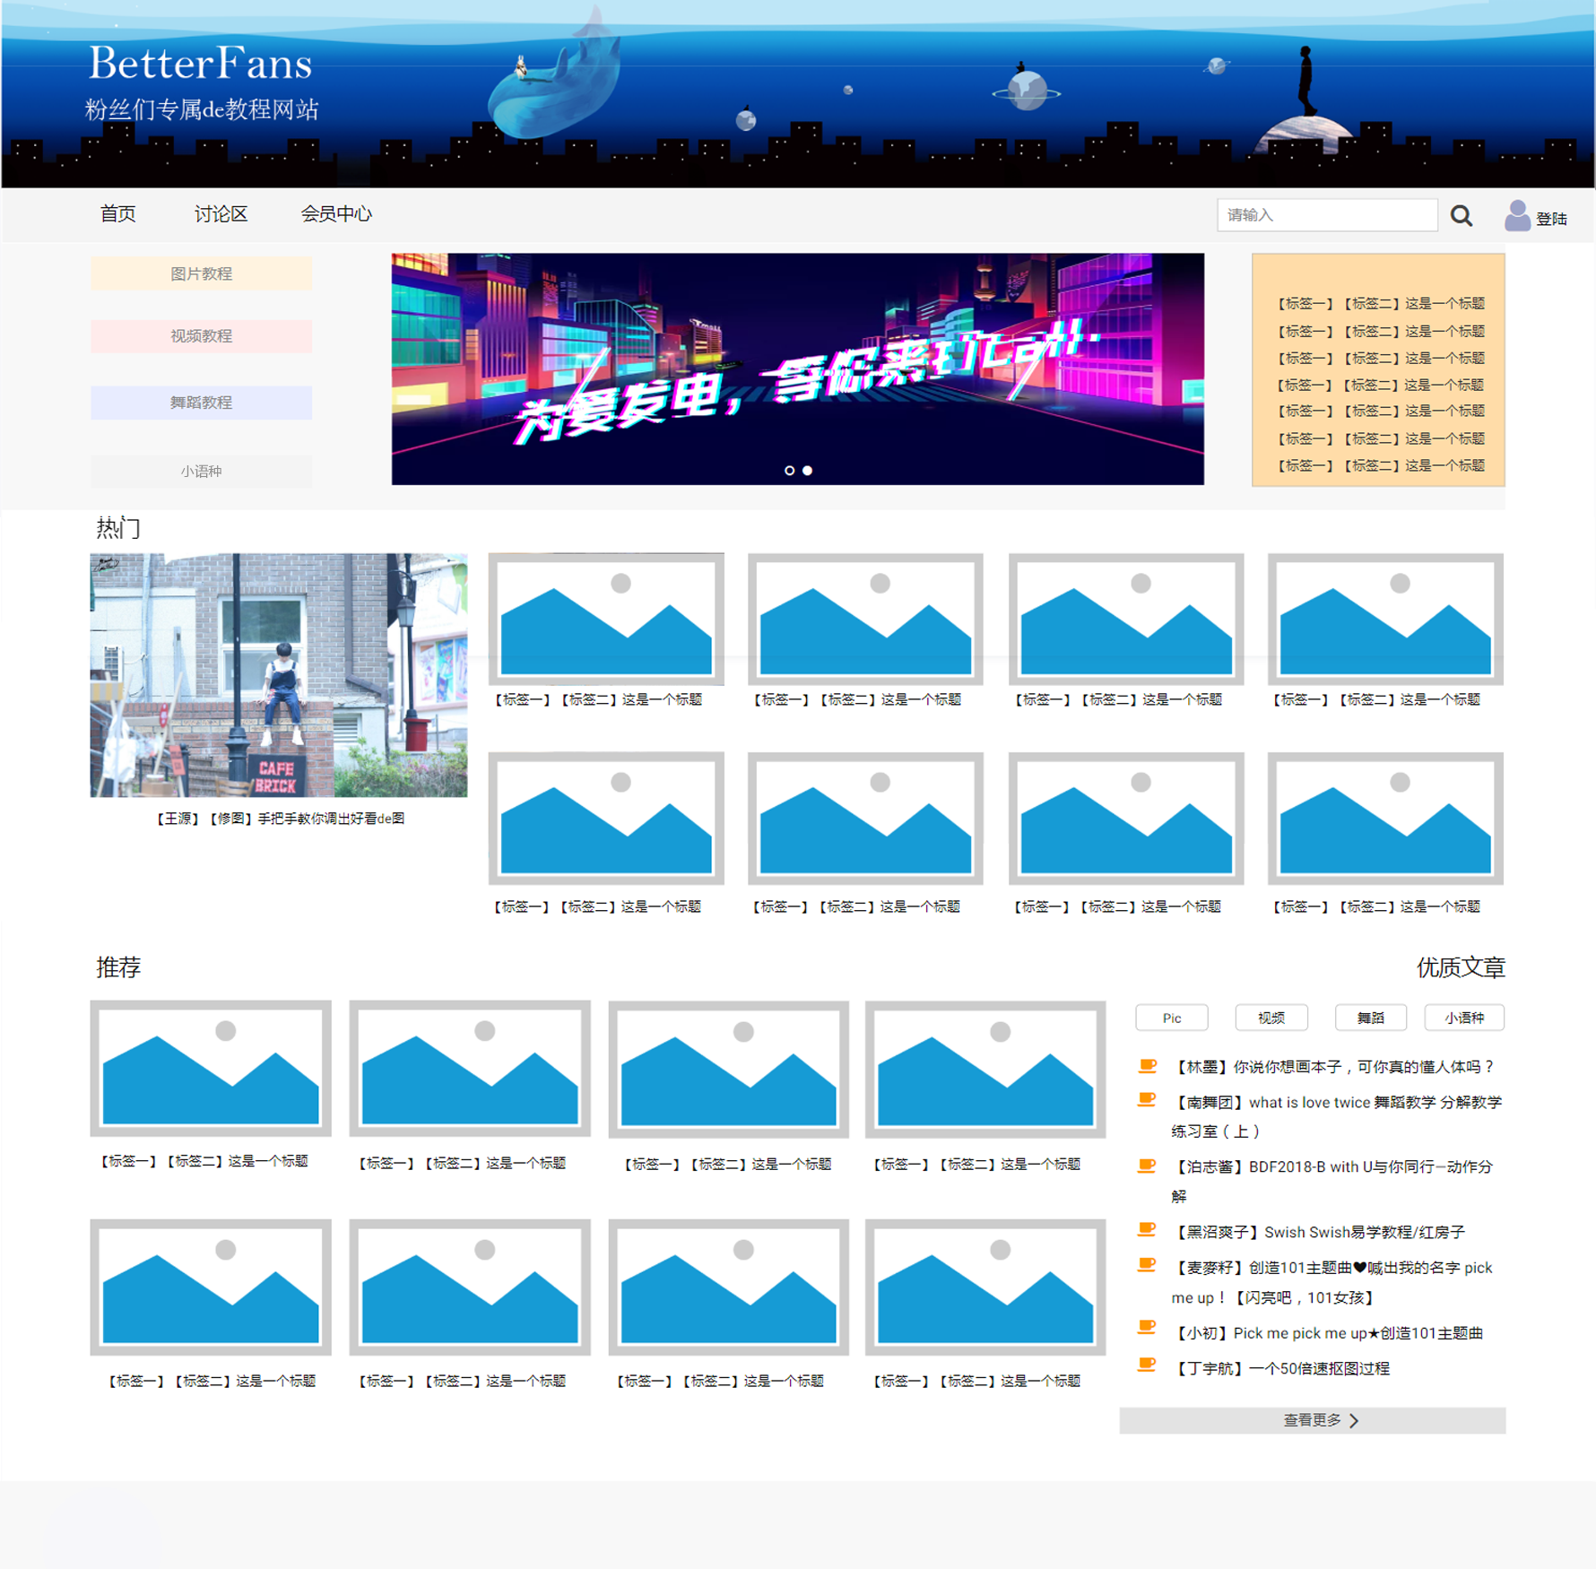
功能介绍：
论坛
会员中心
修图制图教程
制作视频教程
舞蹈
小语种
首页

Slide 7
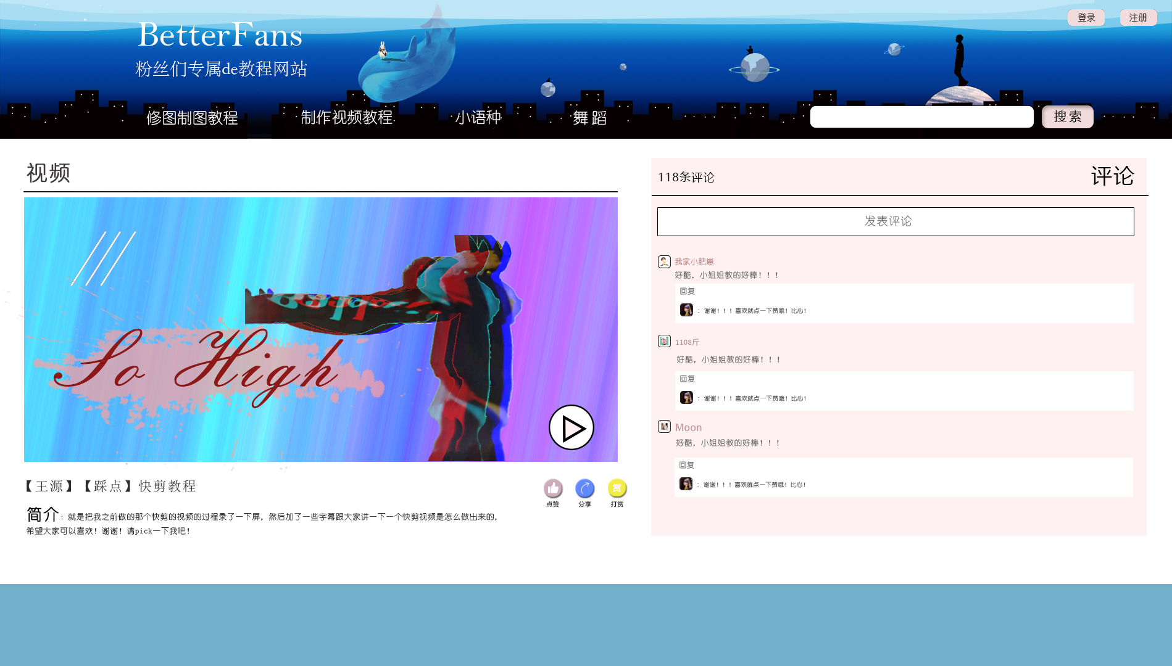
功能介绍：
教程页面：
、评论区
视频
评论区
简介

Slide 8
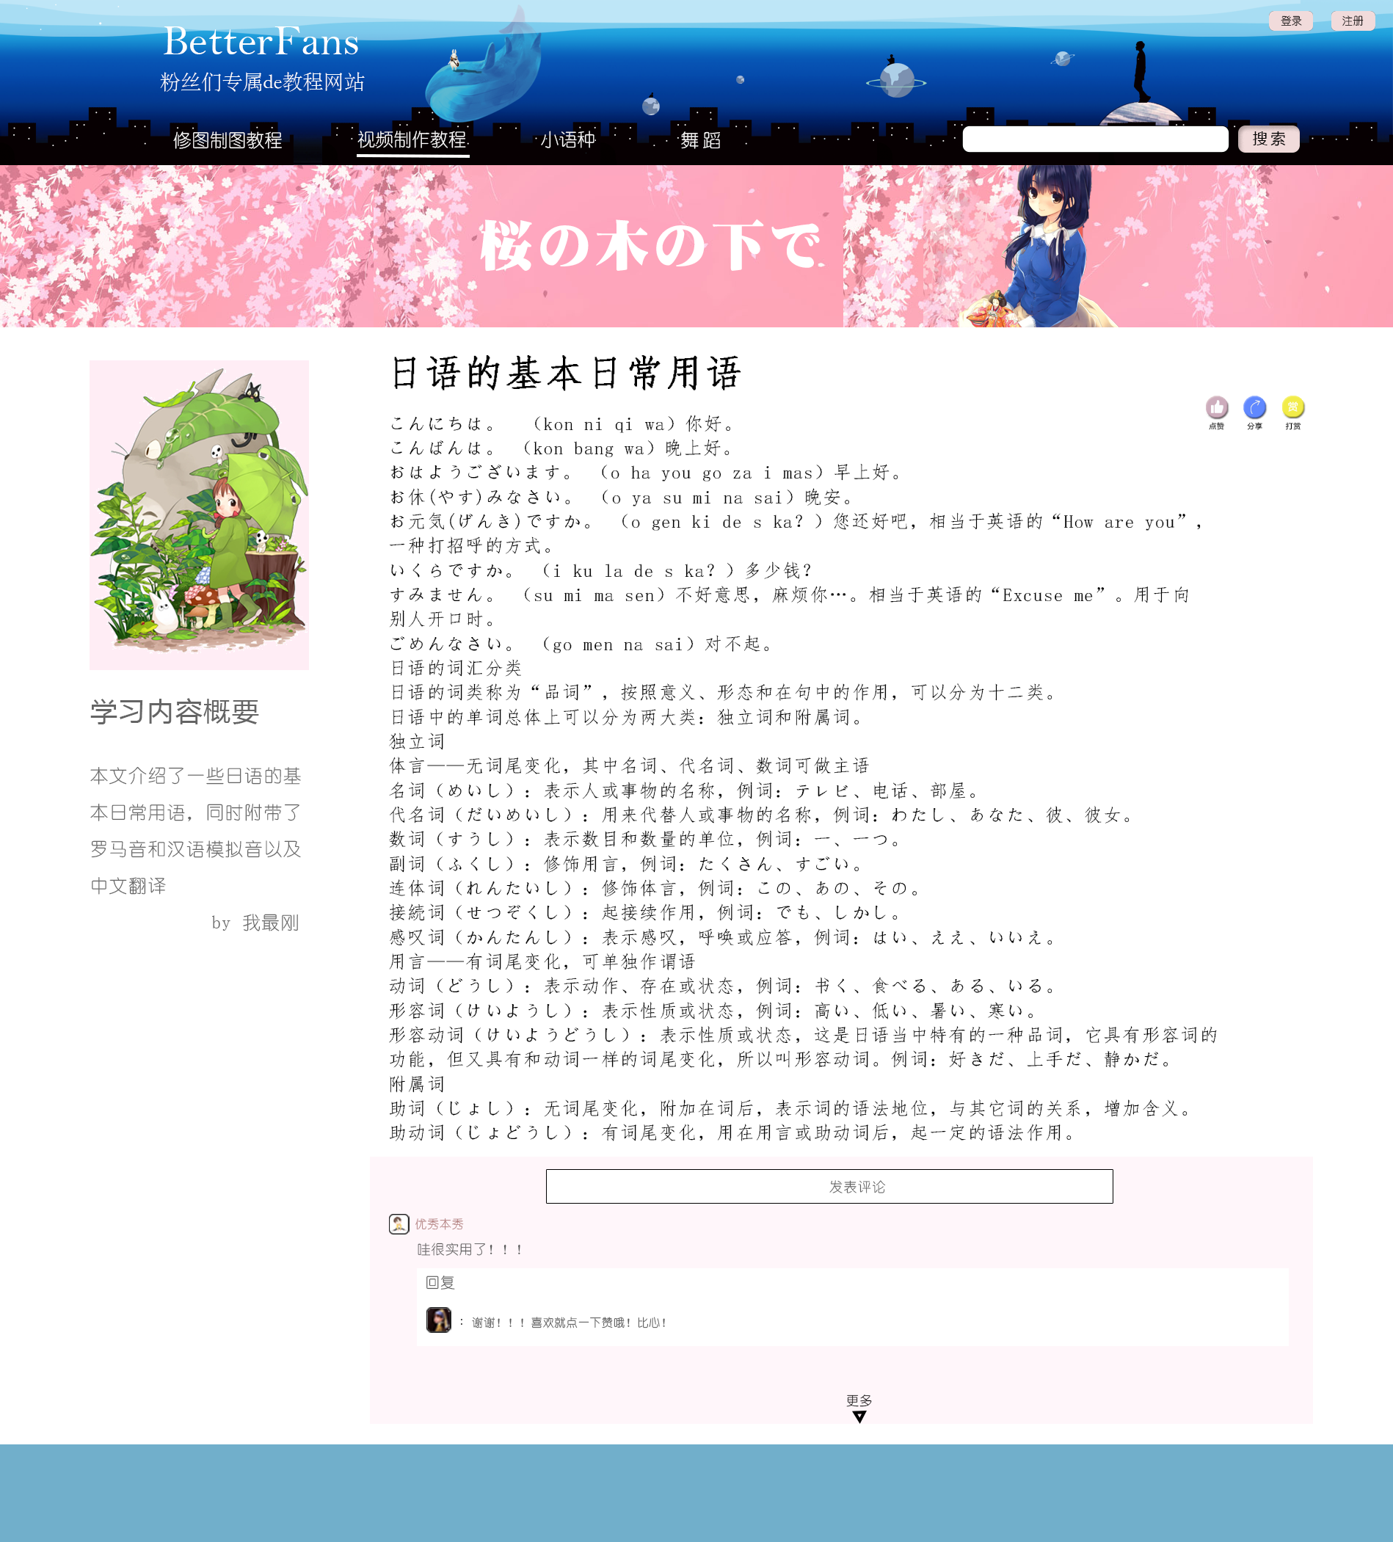
点赞
文章教程页面
功能介绍
首页主要包含了六大板块，分别是顶部底部、菜单栏、文章区、评论区和摘要区
文章、简介
文章区主要分为三部分——文章、简介、点赞分享打赏按钮
评论区
评论区可以发表评论，也可以浏览别人评论，也可以对评论进行回复

Slide 9
需求分析
通过在各大搜索平台对关键词进行检索来获得对各种教程的需求量
我们选择的搜索平台有bilibili网站、新浪微博、百度和三大视频网站（腾讯、优酷、爱奇艺）
我们选择的关键词有饭制、视频、修图、舞蹈、小语种、语言
饭制
修图/制图
 | 返回数量 | 最大观看量
B站 | 999+ | 100万次
新浪微博 | 25546792 | 281万次
三大视频网站 | 999+ | 406万次
百度 | 6,320,000
 | 返回数量 | 最大观看量
B站 | 999+ | 15.6万次
新浪微博 | 41868555 | 527万次
三大视频网站 | 999+ | 255.5万次
百度 | 37000000
舞蹈
小语种（具体搜索日语、韩语、法语，取平均数为返回数量）
 | 返回数量 | 最大观看量
B站 | 999+ | 447.1万次
新浪微博 | 350579475 | 3394万次
三大视频网站 | 999+ | 3.4亿次
百度 | 37000000
 | 返回数量 | 最大观看量
B站 | 999+ | 14.2万次
新浪微博 | 21516758 | 325万次
三大视频网站 | 999+ | 182万次
百度 | 117400000

Slide 10
需求分析
这是在新浪微博上的检索结果，为能检索出结果，我们采用了不同的，结果尽可能多的方式检索。
但供需结果依旧十分悬殊

Slide 11
运营模式
这一部分主要介绍了网站最主要的五个制度，以及我们如何通过这五个制度来运营网站，激发客户的积极性、提高他们的参与度和维护网站秩序、
积分管理模式
热度打榜模式
奖励机制
每月系列活动

Slide 12
幼儿园
初中
高中
大学
博士
研究生
积分管理模式：
粉丝通过不断积累积分从而可以不断地升级
级别越高，所具有的权利越大

Slide 13
积分管理模式
任务 | 积分
登录 | +2‘
点赞、评论、站内分享 | +1’（同日内最多可得10‘）
站外分享 | +3’（同日内最高可得10‘）
上传教程 | 基础积分 | +5’
 | 点赞数>=50 | +5‘+2’
 | 点赞数>=100 | +5‘+4’
 | 点赞数>=1000 | +5’+10‘
参与活动 | 基础得分 | +5’
 | 最高得分 | +5‘+20’
积分获取制度
粉丝可通过完成
相应地任务来得到相应的积分

Slide 14
热度打榜模式
任务 | 热度增加
观看，点赞，评论，站内分享 | 增加1个热点（每个用户不累计计算）
站外分享 | 增加3个热点
打赏虚拟币 | 2个虚拟币 | 增加5个热点
 | 5个虚拟币 | 增加10个热点
 | >=10个虚拟币 | 增加20个热点
首先，在教程发布时用户需标注该教程是以哪位明星作为素材，加上该明星的名字作为标签
每周对热度进行分析排序，排名第一的明星标签，该明星将会得到一周的banner推送，排名第二第三第四的明星标签，对应的明星将得到前三的推送位，排名第四至第十的明星标签，对应的明星将得到对应的推送位。

Slide 15
奖励机制
认证作者
当教程上传者的个人等级，上传教程数量，最高观看量和关注度均达到一定目标要求时，可向网站申请认证作者身份。
网站每月会定时给予认证作者资金报酬，具体金额视作者等级而定。
认证作者每月最低需上传3份教程，且至少有一份教程的打赏量不得低于5000虚拟币。
若连续五次没有达到要求，则取消认证作者身份
奖励机制主要针对的是教程上传者，为激发具有技术的用户积极上传教程，我们采用了“用户打赏”和“网站给予资金奖励”相结合的形式
普通用户
作为普通用户，每当自己上传一份教程时，其他用户可按照个人喜好和满意程度对该教程上传者进行打赏。打赏金额1-10枚虚拟币不定，超出10枚部分不再为该教程提供热度

Slide 16

每月的系列活动
每月我们会根据最近流行的事件推出本月的活动，形式主要以比赛为主。我们会依据得奖的大小送出相应的礼品。

Slide 17
盈利模式
广告收入
活动收入
虚拟币提成收入
会费收入
广告商提供企业专属标志，网站设计人员综合考虑网站总体美观程度，把logo合理的设计在网站页面上
同时网站会结合用户的特殊性，推送一些明星相关的广告于首页或其他地方。
不定期举办“打榜”等活动获取收入
用户用虚拟币进行打赏等功能时，网站按一定标准收取提成
会员与非会员均可购买虚拟货币。
虚拟货币定价为100个 /5元、250个/10元
注册普通用户实行免费制度，注册VIP会员按月收费，收费标准为20元/月。

Slide 18
竞争优势
对于产出者：
利益驱动
“粉丝心理”驱动
教程起到宣传偶像的作用
自身价值实现驱动
学习者的认可和赞赏
用户打赏

Slide 19
竞争优势
对于用户：
简单——愿意学
乐趣——快乐学
激励——坚持学
交流——一起学
碎片化、个性化、速成化
以偶像为教程素材，兴趣浓
完善的激励机制
提供交流的平台与伙伴

Slide 20
风险预测与应对方案
网络流量劫持、搜索返回劫持、网站被黑挂马
数据存取风险
网上支付风险
技术风险
使用HTTPS解决针对网络通道的劫持和恶意内容插入
使用第三方主机防护产品或云防护，加强服务器安全管理
与正规、信誉好的支付平台合作
应对方案
前期资金筹集风险
资金配置风险
收益分配风险
资金风险
多种筹资方式相结合
实事求是、积极控制、及时调整
建立完备的财务管理制度
应对方案

Slide 21
风险预测与应对方案
知识产权法律风险
商业秘密的法律风险
公司设立中的法律风险
人力资源管理风险
法律风险
与用户签订相关协议，厘清责权
加强法律对员工行为的限制
严格遵守相关法律条款
决策程序化、标准化，制度规范化
应对方案
教程质量风险
教程质量不高，缺乏吸引力
极少数网友上传违法、不良内容
初期奖励制与后期“优胜劣汰”制相结合
组织用户形成内部管理机制
网站负责非法内容的清除工作
应对方案

Slide 22
姓名 | 具体介绍 | 负责部分
解飞扬（组长） | 16级信息系统与信息管理专业 现任视觉设计部部长，具有较强的网站审美设计能力 了解粉丝群体与粉丝需求 | 网站设计 客户需求分析 市场分析
赵姣姣（组员） | 16级电子商务专业 任春野副秘书长，具有一定的文案写作能力 具有一定的组织策划能力 | 风险预测与控制 市场分析
曹孟月（组员） | 16级信息资源管理专业 具备一定的财务管理知识 撰写文案能力较强 | 财务管理 市场分析
孙苗苗（组员） | 16级电子商务专业 曾任职院学生会宣传部，有一定宣传能力 具有一定营销能力 | 项目营销 市场分析
王璐璇（组员） | 16级信息系统与信息管理专业 对粉丝文化了解较深，能够把握粉丝心理 学习能力、执行力较强 | 网站设计 客户需求分析 市场分析
团队介绍

Slide 23
谢谢观看！

